Slide 1
Kdo se setkal?
Co se vybudovalo?
Kdo se proškolil?
Co se pořídilo?
Co se opravilo?
Co se postavilo?
Co se uspořádalo?

Slide 2
Příklady projektů realizovaných
v Libereckém kraji

Slide 3
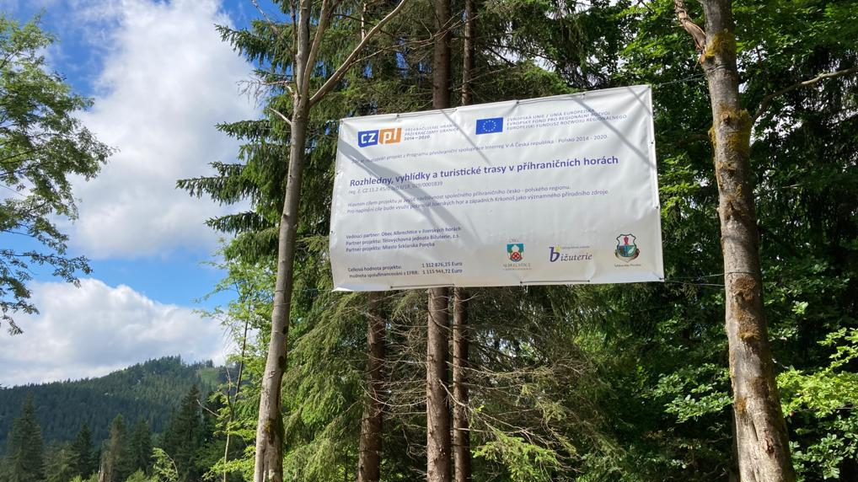

Slide 4
Rozhledny, vyhlídky a turistické trasy
v příhraničních horách
příjemci:
Obec Albrechtice v Jizerských horách
Tělovýchovná jednota Bižuterie, z.s.
Miasto Szklarska Poręba

Slide 5
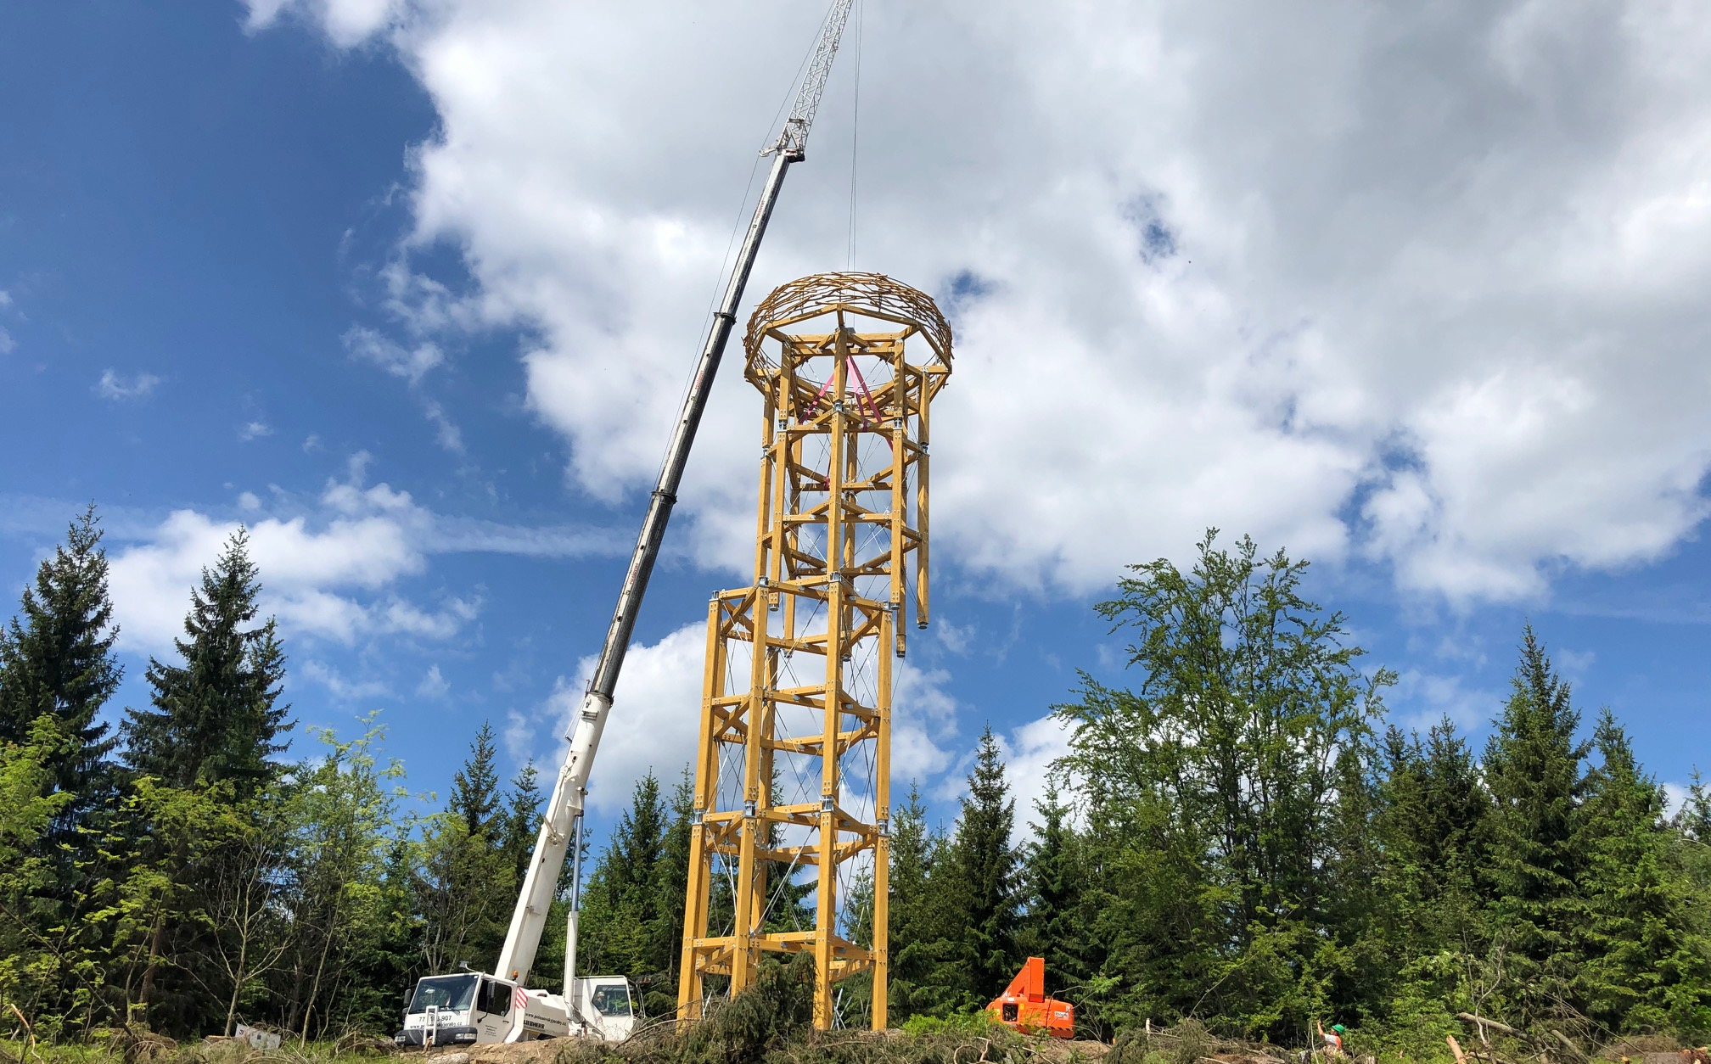

Slide 6
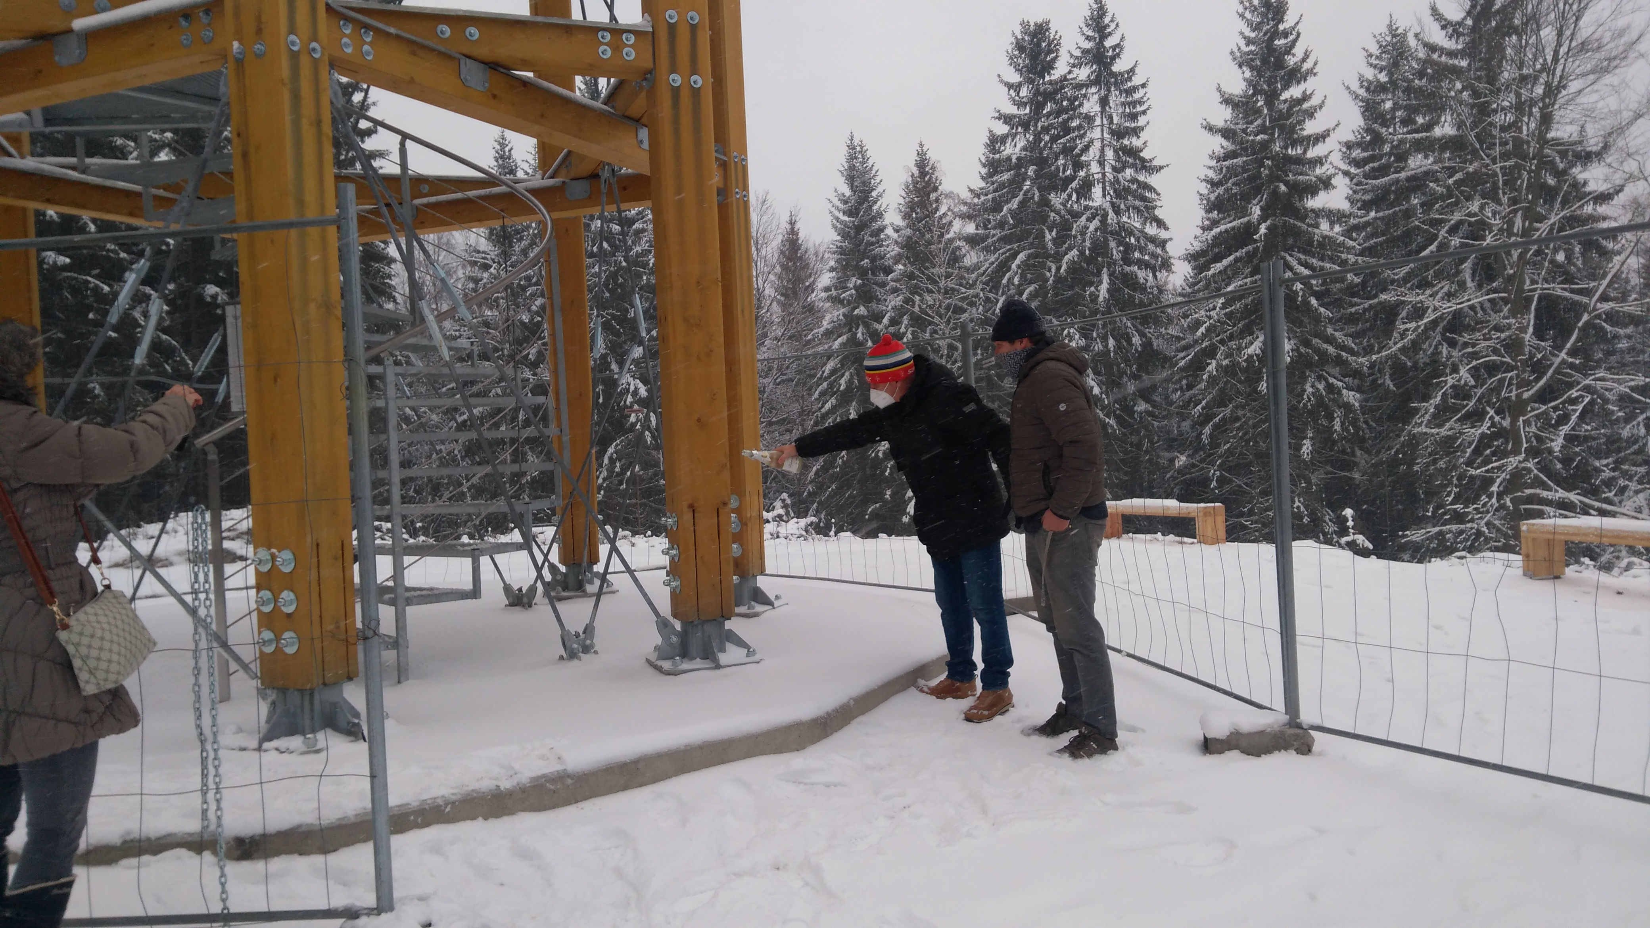

Slide 7
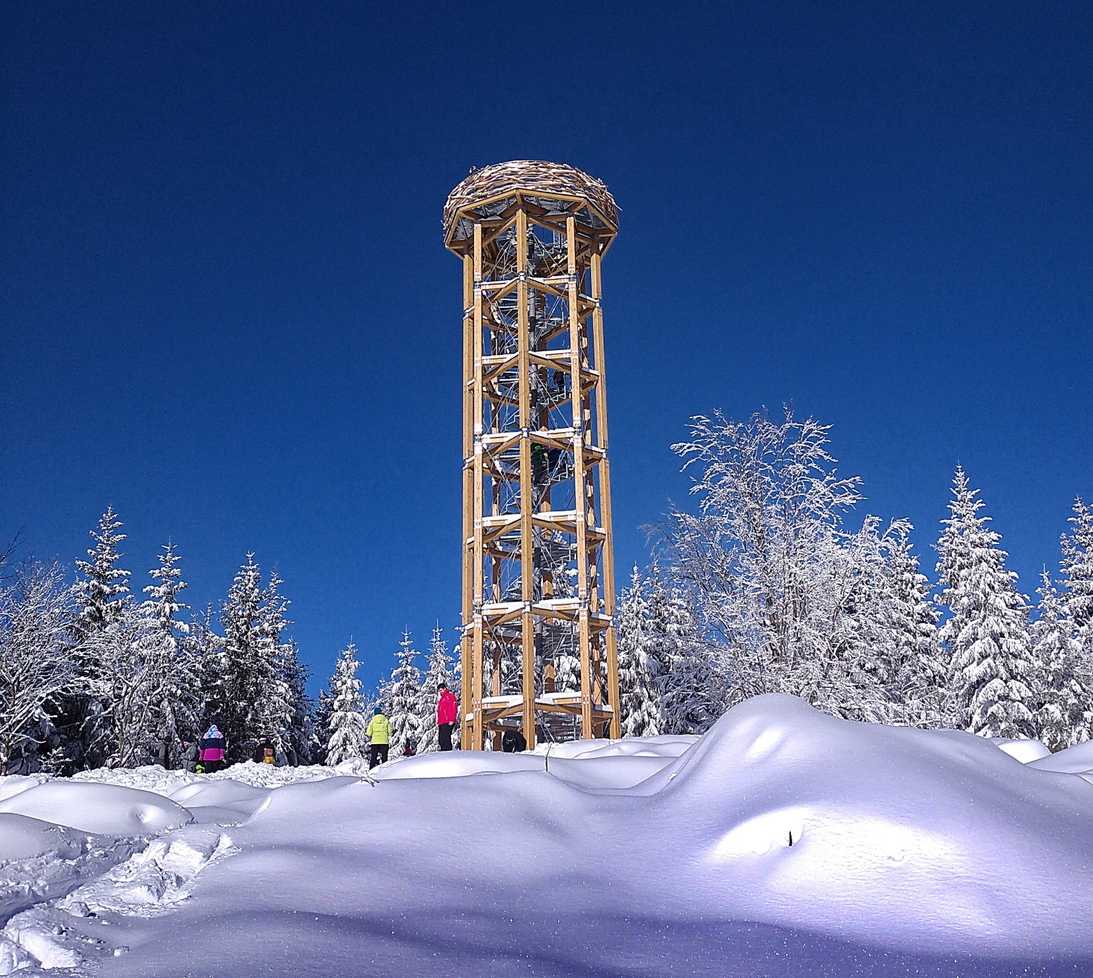

Slide 8
2 nové rozhledny
4 nové vyhlídkové plošiny
1 zrekonstruovaná rozhledna
3 rekonstruovaná vyhlídková místa
2 nové úseky cyklostezek

